Slide 1
НИЖЕГОРОДСКАЯ РЕГИОНАЛЬНАЯ ОБЩЕСТВЕННАЯ ОРГАНИЗАЦИЯ «ВОЕННО-ПАТРИОТИЧЕСКИЙ КЛУБ «ХОЧУ СТАТЬ ДЕСАНТНИКОМ»
«Красив в строю-силен в бою»
Тематическое направление: Активный Нижний Итоговая презентация проекта городского конкурса социальных проектов «Открытый Нижний» 2022 г.

Slide 2
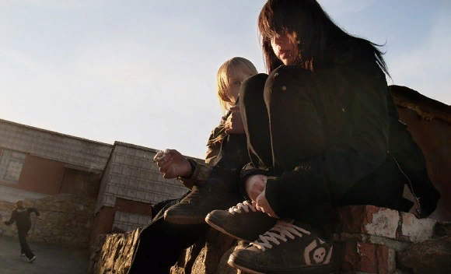
НИЖЕГОРОДСКАЯ РЕГИОНАЛЬНАЯ ОБЩЕСТВЕННАЯ ОРГАНИЗАЦИЯ «ВОЕННО-ПАТРИОТИЧЕСКИЙ КЛУБ
«ХОЧУ СТАТЬ ДЕСАНТНИКОМ»
Проблема
Процесс социальной адаптации у детей с нарушением слуха сопряжен со значительными трудностями

Slide 3
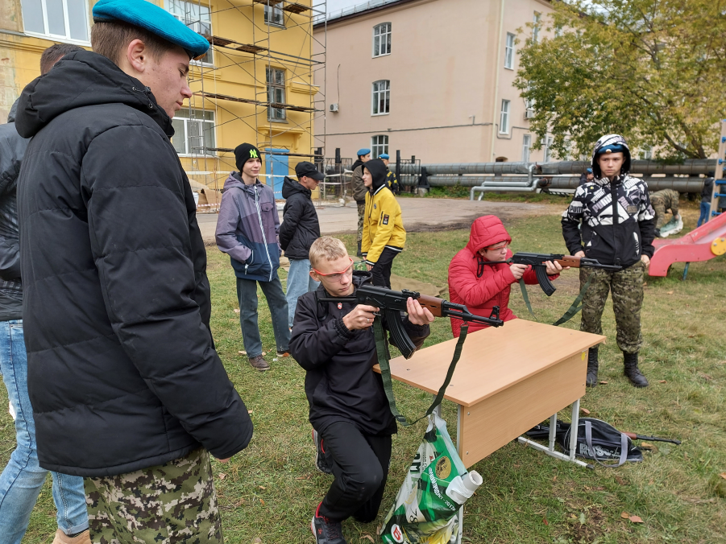
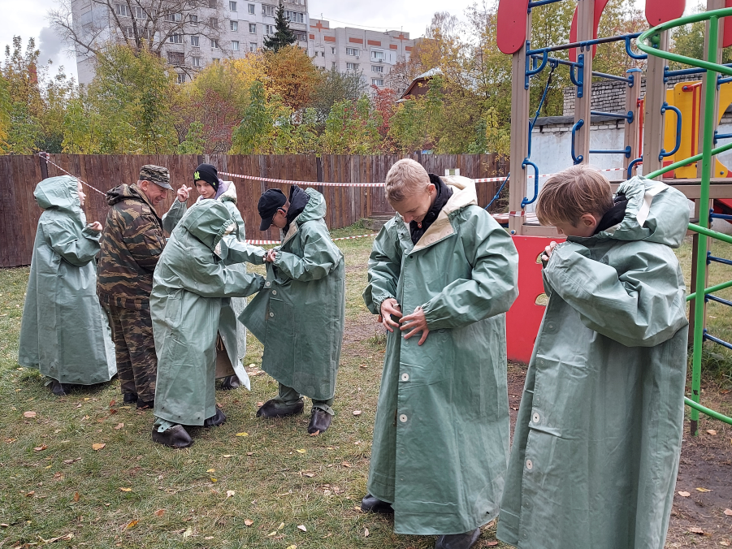
НИЖЕГОРОДСКАЯ РЕГИОНАЛЬНАЯ ОБЩЕСТВЕННАЯ ОРГАНИЗАЦИЯ «ВОЕННО-ПАТРИОТИЧЕСКИЙ КЛУБ
«ХОЧУ СТАТЬ ДЕСАНТНИКОМ»
Решение
Патриотическое воспитание как средство социальной адаптации подростков позволяет:
- включить подростков в активную деятельность;
- предоставить более широкую возможность для общения;
- научить выстраиванию коммуникации, социальному взаимодействию.

Slide 4
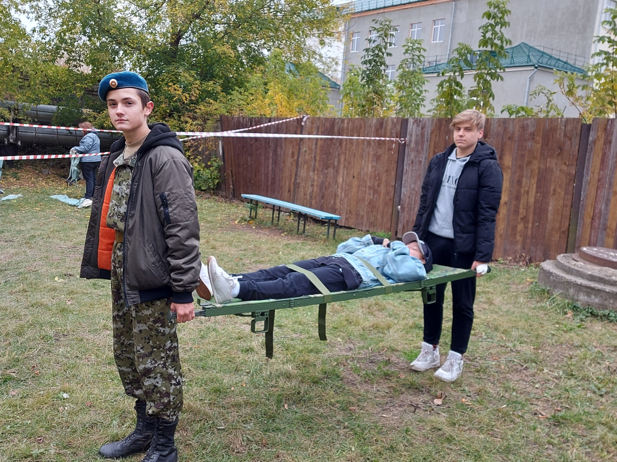
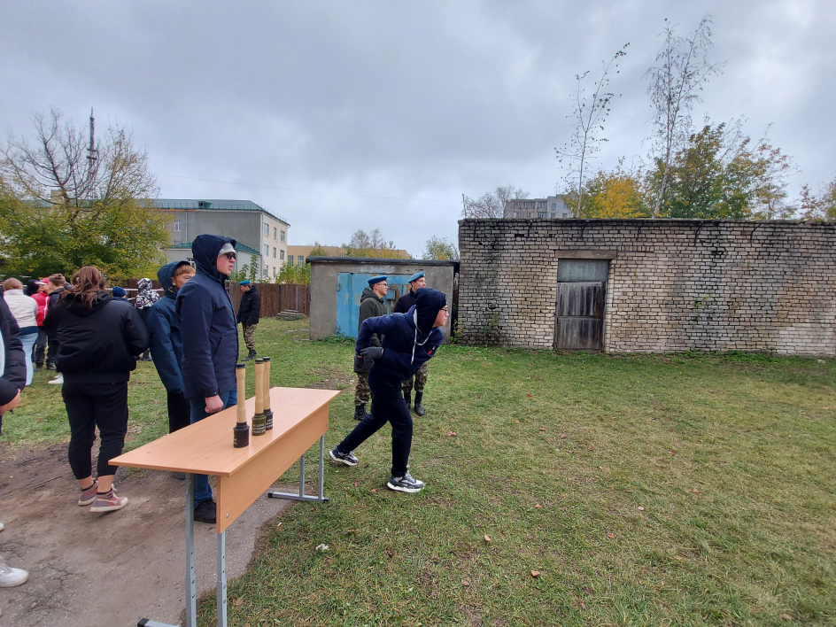
НИЖЕГОРОДСКАЯ РЕГИОНАЛЬНАЯ ОБЩЕСТВЕННАЯ ОРГАНИЗАЦИЯ «ВОЕННО-ПАТРИОТИЧЕСКИЙ КЛУБ
«ХОЧУ СТАТЬ ДЕСАНТНИКОМ»
Цель проекта:
социальная адаптация подростков с нарушением слуха, обучающихся в ГКОУ «Школа-интернат № 65»
(для слабослышащих и позднооглохших детей) г. Нижнего Новгорода
Задачи проекта:
Обучение подростков с нарушением слуха элементам
начальной военной подготовки.
2. Социальная адаптация подростков с нарушением слуха.

Slide 5
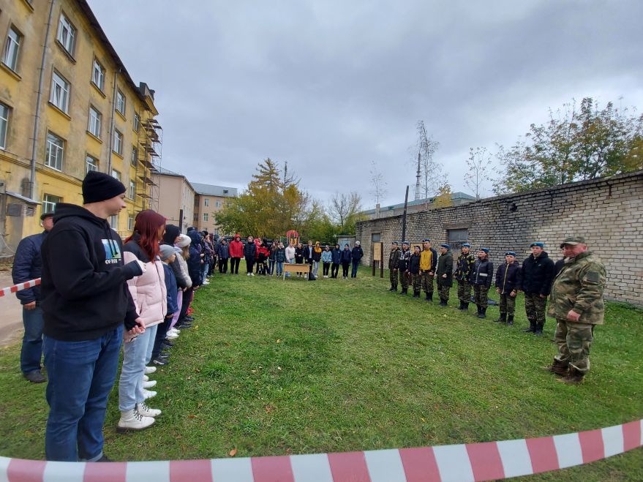
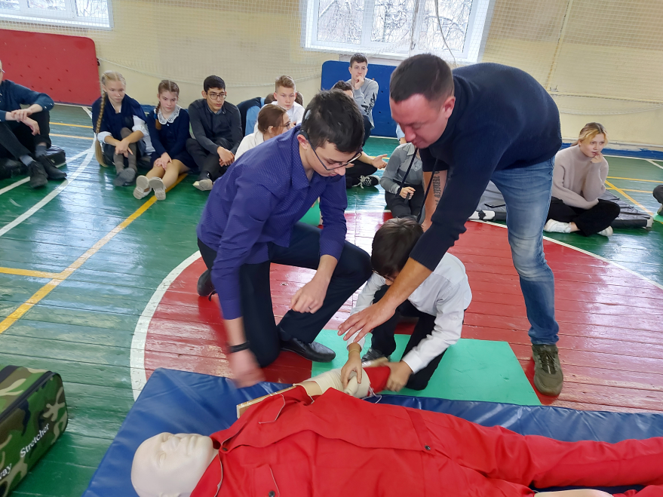
НИЖЕГОРОДСКАЯ РЕГИОНАЛЬНАЯ ОБЩЕСТВЕННАЯ ОРГАНИЗАЦИЯ «ВОЕННО-ПАТРИОТИЧЕСКИЙ КЛУБ
«ХОЧУ СТАТЬ ДЕСАНТНИКОМ»
Мероприятия проекта
Военно-спортивная игра
«Десантное многоборье»
Обучающее занятие
«Оказание первой помощи пострадавшему»

Slide 6
НИЖЕГОРОДСКАЯ РЕГИОНАЛЬНАЯ ОБЩЕСТВЕННАЯ ОРГАНИЗАЦИЯ «ВОЕННО-ПАТРИОТИЧЕСКИЙ КЛУБ
«ХОЧУ СТАТЬ ДЕСАНТНИКОМ»
Количественные результаты проекта
1. Количество проведенных мероприятия – 2.
2. Число подростков 13-17 лет с нарушением слуха, принявших участие в мероприятиях, - 42 человека.
2. Число подростков – волонтеров военно-патриотического клуба «Хочу стать десантником», принявших участие в мероприятиях, - 10 человек.

Slide 7
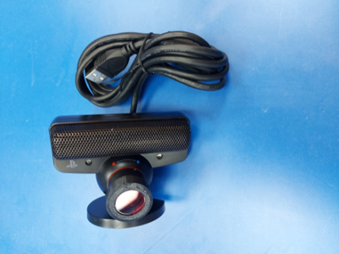
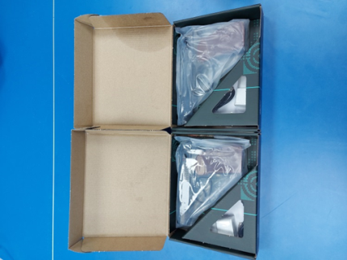
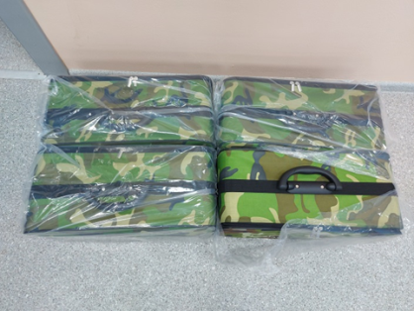
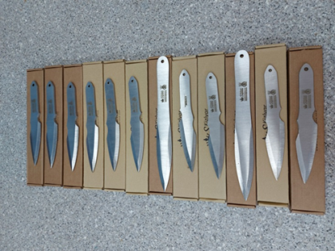
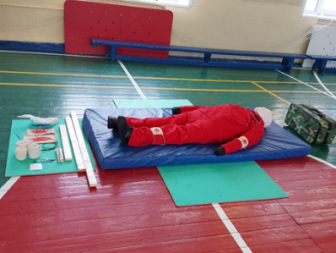
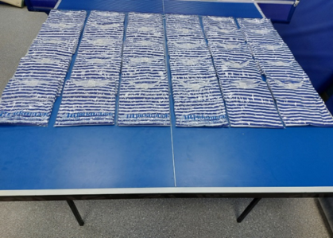
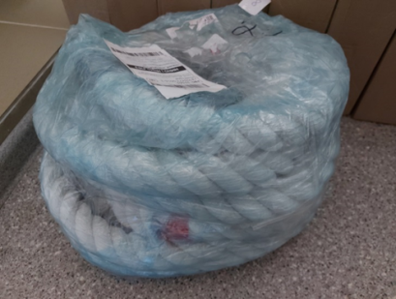
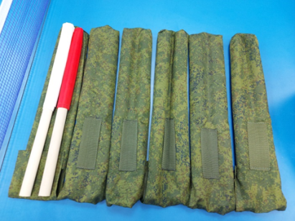
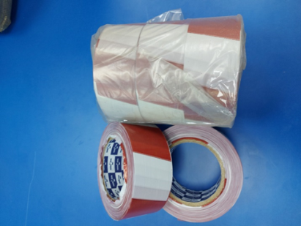
НИЖЕГОРОДСКАЯ РЕГИОНАЛЬНАЯ ОБЩЕСТВЕННАЯ ОРГАНИЗАЦИЯ «ВОЕННО-ПАТРИОТИЧЕСКИЙ КЛУБ
«ХОЧУ СТАТЬ ДЕСАНТНИКОМ»
Направления расходования субсидии
- интерактивный лазерный тир
- пистолеты к лазерному тиру
- складные носилки - 4 шт .
- метательные ножи - 12 шт.
- тренажер - манекен взрослого пострадавшего
- тельняшки с коротким рукавом - 30 шт.
- канат, сигнальные
флажки, сигнальная
лента.

Slide 8
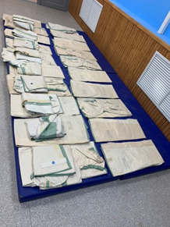
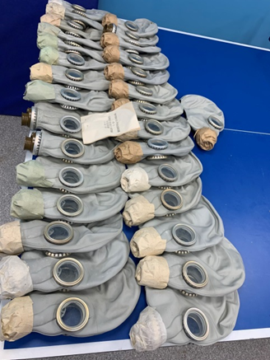
НИЖЕГОРОДСКАЯ РЕГИОНАЛЬНАЯ ОБЩЕСТВЕННАЯ ОРГАНИЗАЦИЯ «ВОЕННО-ПАТРИОТИЧЕСКИЙ КЛУБ
«ХОЧУ СТАТЬ ДЕСАНТНИКОМ»
За счет собственных средств приобретены
- 30 общевойсковых защитных
комплектов (ОЗК)
- 30 противогазов

Slide 9
НИЖЕГОРОДСКАЯ РЕГИОНАЛЬНАЯ ОБЩЕСТВЕННАЯ ОРГАНИЗАЦИЯ «ВОЕННО-ПАТРИОТИЧЕСКИЙ КЛУБ
«ХОЧУ СТАТЬ ДЕСАНТНИКОМ»
Успешность проекта и дальнейшее развитие
В результате проведения военно-спортивной игры было организовано социальное взаимодействие, налаживание дружеских отношений между воспитанниками клуба «Хочу стать десантником» и подростками с нарушением слуха из ГКОУ «Школа-интернат № 65», принявшими участие в мероприятиях.
Повышение уровня материально-технической базы Нижегородской региональной общественной организации «Военно-патриотический клуб «Хочу стать десантником» позволило провести в ноябре 2022 года 14 обучающих занятий по основам начальной военной подготовки в МБОУ «Школа №72» для 171 подростка и мероприятия выходного дня в Центре военно-патриотического воспитания г. Нижнего Новгорода для 60 детей. Данное оборудование будет использовано в дальнейшем для проведения обучающих занятий по основам начальной военной подготовки и ОБЖ во многих других образовательных учреждениях города Нижнего Новгорода.

Slide 10
Спасибо за внимание!

